Slide 1
Промислове виробництво стерильних розчинів
Одеський Національний Медичний Університет
Кафедра технології ліків

Slide 2
Конкретні цілі
Вивчити загальну технологічну схему виробництва ін'єкційних розчинів, ін'єкційних розчинів їх речовин вимагають спеціального очищення, ознайомитися з належними правилами виробництва. Вивчити методи стабілізації ін'єкційних розчинів, вміти отримувати ін'єкційні розчини з різними лікарськими і допоміжними речовинами, здійснювати постадійний контроль і вміти стандартизувати готовий продукт відповідно до вимог нормативно-технічної документації, вміти складати технологічні схеми виробництва.

Slide 3
Теоретична інформація
Лікарські засоби для парентерального застосування — це стерильні препарати, призначені для введення шляхом ін'єкцій, інфузій або імплантацій в організм людини або тварини.
До них належать водні та неводні розчини, емульсії, суспензії, порошки і таблетки для одержання розчинів та імплантації, ліофілізовані препарати, які вводяться в організм парентеральне (підшкірно, внутрішньом'язово, внутрішньовенне, ретробульбарно або субкон'юнктивально, у різні порожнини тощо).
Згідно з ДФУ лікарські засоби для парентерального застосування класифікуються за такими групами:
1) ін'єкційні лікарські засоби;
2) внутрішньовенні інфузійні лікарські засоби;
3) концентрати для ін'єкційних або внутрішньовенних інфузійних лікарських засобів;
4) порошки для ін'єкційних або внутрішньовенних інфузійних лікарських засобів;
5) імплантати.

Slide 4
Теоретична інформація
Парентеральний шлях введення в організм ліків має ряд переваг перед іншими методами:
— швидка дія і повна біологічна доступність лікарської речовини;
— точність і зручність дозування;
— можливість уведення лікарської речовини хворому, що знаходиться в непритомному стані, або коли ліки не можна вводити через рот;
— відсутність впливу секретів ШКТ і ферментів печінки, що має місце при внутрішньому вживанні ліків;
— можливість створення великих запасів стерильних препаратів, що полегшує і прискорює їхнє відпускання з аптек.
Поряд із перевагами парентеральний шлях уведення має і деякі вади:
— при введенні рідин через ушкоджений покрив шкіри в кров легко можуть потрапити патогенні мікроорганізми;
— разом із препаратом для ін'єкцій в організм може бути введене повітря, що викличе емболію судин або розлад серцевої діяльності;
— навіть незначна кількість сторонніх домішок може негативно впливати на організм хворого;
— психоемоційний аспект, пов'язаний із болісністю ін'єкційного шляху введення;
— введення стерильних ліків має здійснюватися лише кваліфікованими фахівцями.

Slide 5
Питання вхідного самоконтролю
Методи отримання ін'єкційних розчинів. Апаратура, використовувана для їх отримання в заводських умовах.
Способи наповнення ампул ін'єкційними розчинами.
Методу запаювання ампул. Визначення герметичності ампул.
Поняття «сорт для ін'єкцій». Додаткове очищення в процесі виробництва ін'єкційних розчинів.
Спеціальна очищення ін'єкційних розчинів магнію сульфату, кальцію хлориду, глюкози від хімічних домішок.
Методи депірогенізаціі ін'єкційних розчинів.
Стерилізація ін'єкційних розчинів в ампулах, флаконах.
Хімічні та фізичні методи стерилізації.

Slide 6
Питання вхідного самоконтролю
Контроль стерильності. Постадійний контроль якості ін'єкційних розчинів.
Поняття стабільності лікарських препаратів. Основний принцип стабілізації.
Фактори, що впливають на стабільність ін'єкційних розчинів.
Стабілізація розчинів солей слабких основ і сильних кислот.
Стабілізація розчинів солей сильних основ і слабких кислот.
Стабілізація розчинів глюкози для ін'єкцій.
Стабілізація розчинів легко-окисних речовин.
Застосування консервантів.
Особливості технології виробництва олійних розчинів для ін'єкцій.

Slide 7
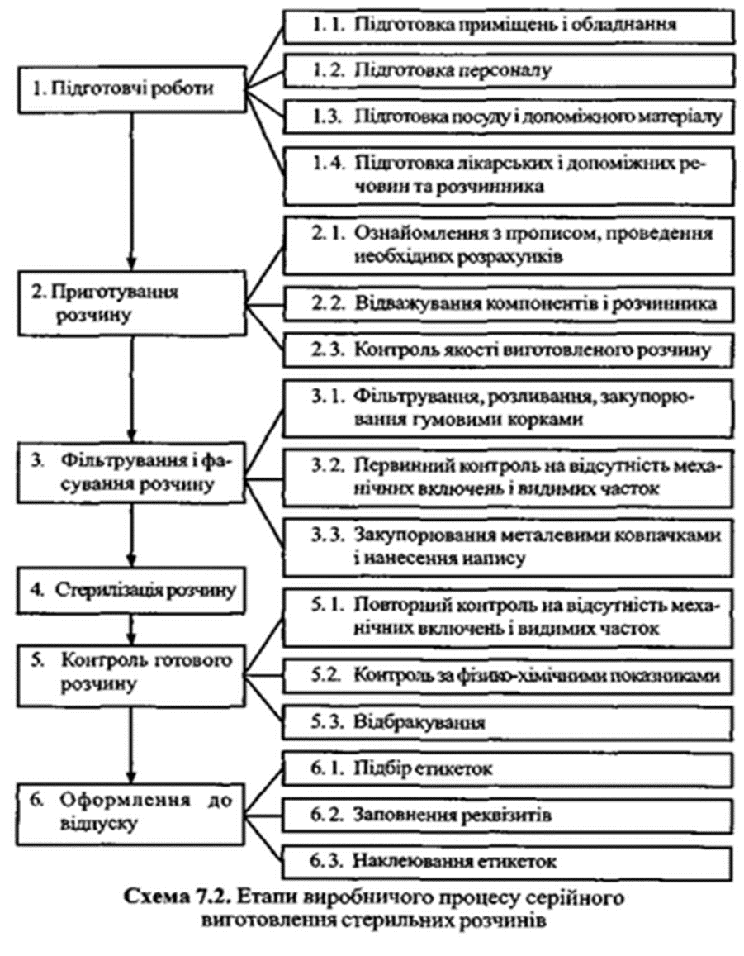
СТРУКТУРНО-ЛОГIЧНА СХЕМА ТЕХНОЛОГIЇ CТЕРИЛЬНИХ РОЗЧИНIВ

Slide 8
Дякую за увагу!

